Slide 1
HW3 Arcade Games
张钰晖
x1054034
yuhui-zh15@mails.tsinghua.edu.cn

Slide 2
1
HW3
Frogger
pthread的使用
getch的使用

Slide 3
整体思路
以四车道为例
4个车道线程
1个时钟线程
负责更新车道信息
负责倒计时
7个线程
实现
负责不断刷新屏幕
负责接受用户输入
1个显示线程
1个主线程
四类线程，各行其是
Notes:
共需要七个线程
...

Slide 4
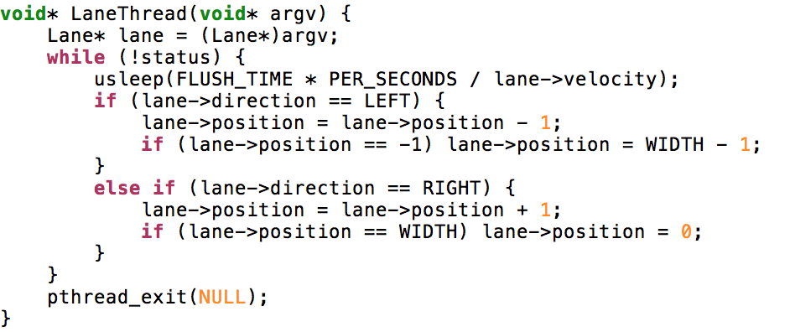
细节实现
以四车道为例
车道定义
车道线程
Notes:
车道保存五个信息，分别是速度，方向，当前位置，车的长度，车的数量，其中前四个是可以设置的，车的数量是根据车的长度和游戏难度平均分散在屏幕上的
正常情况下如果车速为1，那么每flush_time秒之后，车移动一格，如果车速为2，那么每flush_time/2秒之后车移动一格
也就是说每个跑道线程只负责更新车的位置信息

Slide 5
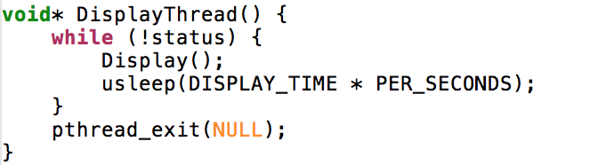
细节实现
以四车道为例
显示线程
Notes:
显示线程相对简单一些，就是每display_time秒之后，更新一次整个屏幕

Slide 6
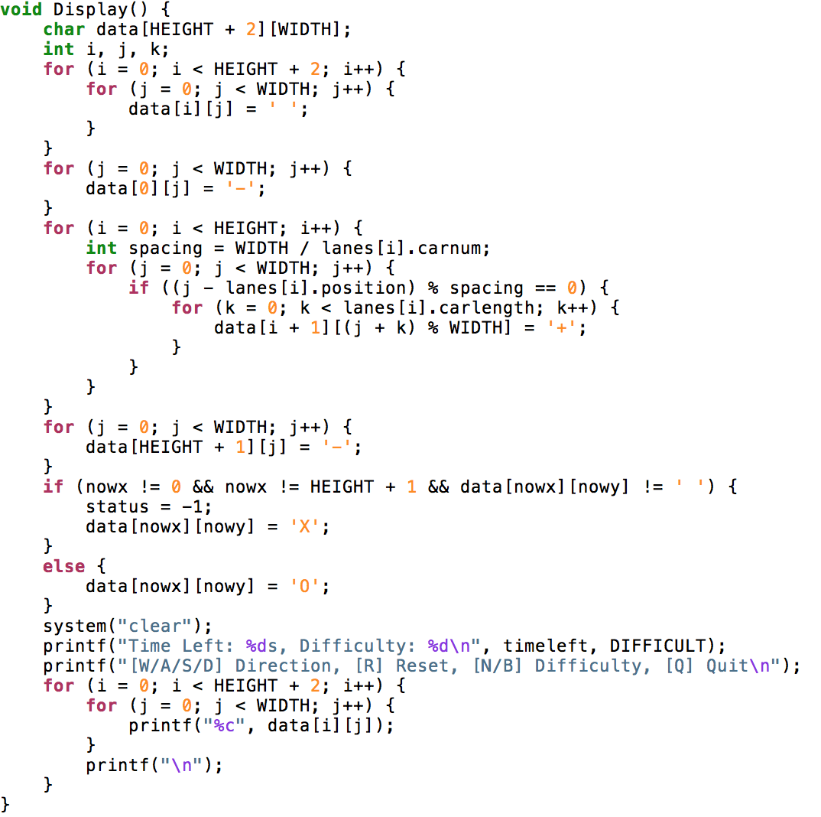
细节实现
以四车道为例
显示函数
Notes:
显示的时候，就是建立一个Height+2 * width大小的数组，多2是因为起跑线与终点线，然后根据当前变量信息对每个点赋值，最后清除屏幕后，打印整个数组

Slide 7

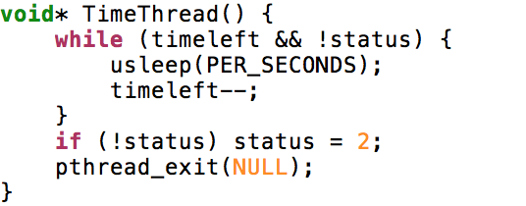
细节实现
以四车道为例
时钟线程
Notes:
timethread更简单，每一秒让时间减一即可

Slide 8
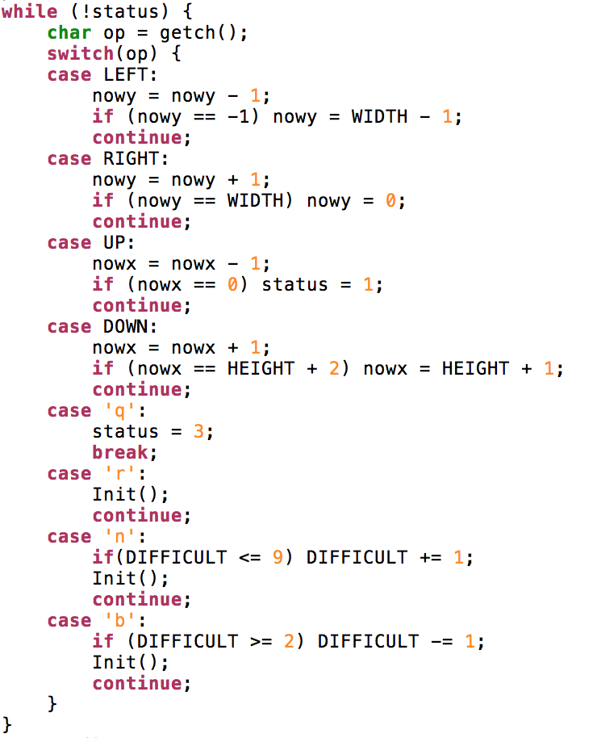

细节实现
以四车道为例
主线程
Notes:
主线程负责读入，用户按上下左右或一些功能按键进行反馈

Slide 9

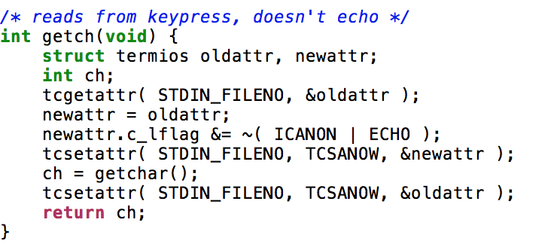
细节实现
以四车道为例
无回车读入
Notes:
这里刚顾艺红同学提到了，要求无等待读入，mac可以自己写一个getch函数，要include unistd。h和termios。h

Slide 10
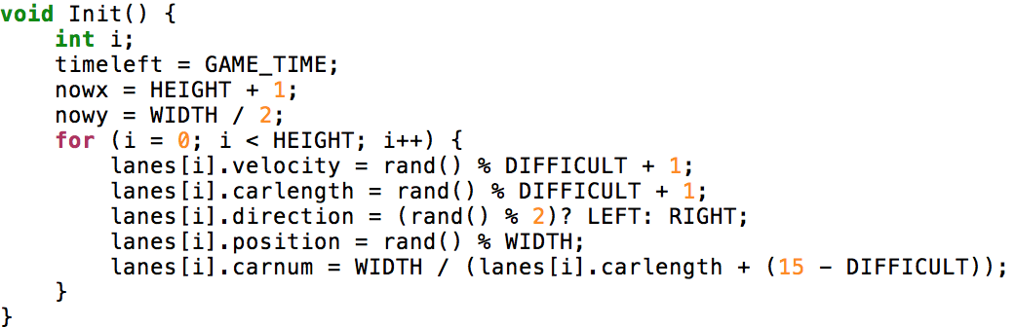
细节实现
以四车道为例
根据难度初始化
Notes:
根据难度，对五个变量初始化，难度越大，大概有三个信息会改变，分别是车速越快，车越长，车辆排布越紧密，共分为10级难度

Slide 11
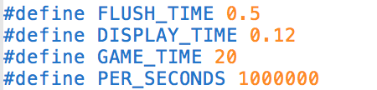
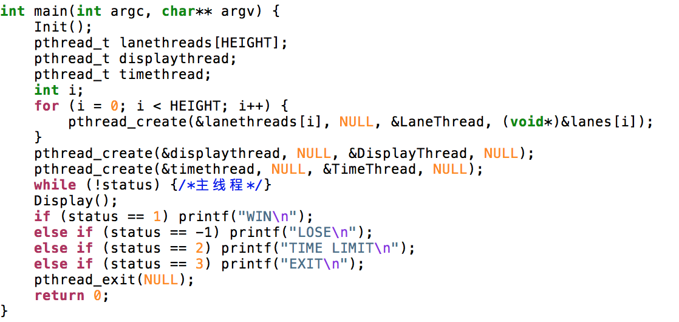
细节实现
以四车道为例
程序入口
Notes:
程序入口就是create这些线程，根据

Slide 12
2
HW3
Frogger With GUI
emoji在图形界面的妙用

Slide 13

如何最快速的制作出一个能看的图形界面
Emoji!!!

Slide 14
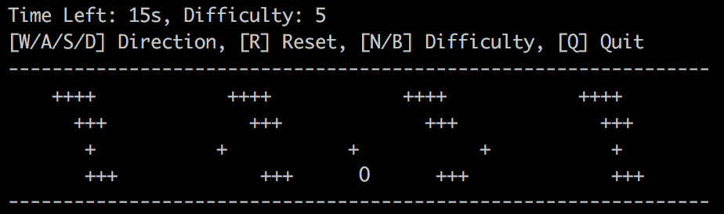
如何最快速的制作出一个能看的图形界面

Slide 15

如何最快速的制作出一个能看的图形界面
准备加特技

Slide 16
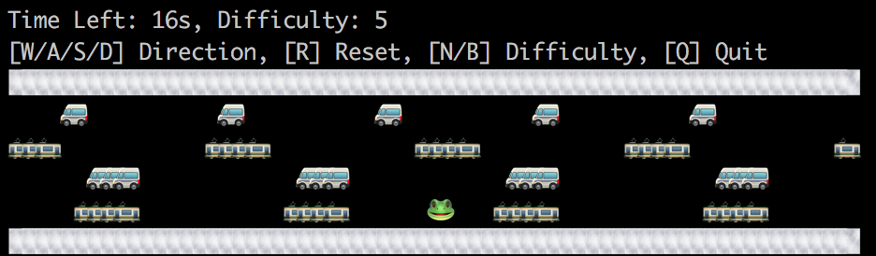
如何最快速的制作出一个能看的图形界面

Slide 17
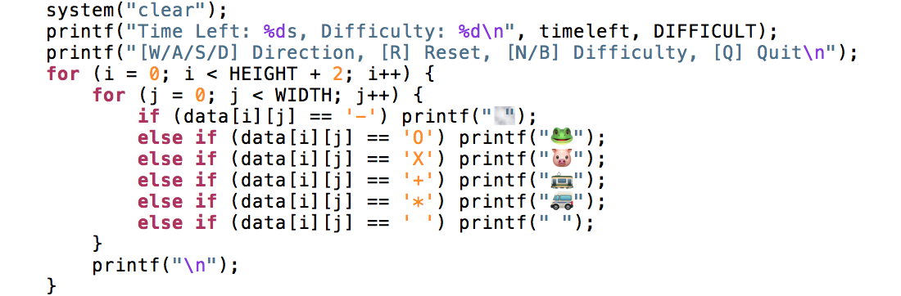
如何最快速的制作出一个能看的图形界面

Slide 18

如何最快速的制作出一个能看的图形界面

Slide 19

如何最快速的制作出一个能看的图形界面

Slide 20

谢谢大家!

Slide 21
1
HW3
Roller
pthread的使用
semaphore的使用

Slide 22
整体思路
pthread与semaphore混合实现
游客
两类线程，各行其是
过山车
NUM_PASSENGER个
1个

Slide 23
整体思路
pthread与semaphore混合实现
信号量：semaphore
semaphore sem;
sem_init(&sem, uint) -> sem = uint;
sem_post(&sem) -> sem++;
sem_recv(&sem) -> sem--;
sem==0 -> lock

Slide 24
整体思路
pthread与semaphore混合实现
计时：手动计表，一人一表，一车一表
思考：为什么不能拿一个TimeThread实现？
void* TimeThread() {
while (!ending) {
usleep(1s);
now_time++;
}
}

Slide 25
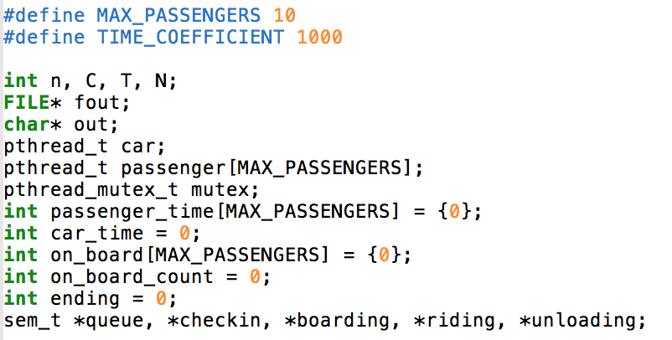
整体思路
pthread与semaphore混合实现
全局变量

Slide 26
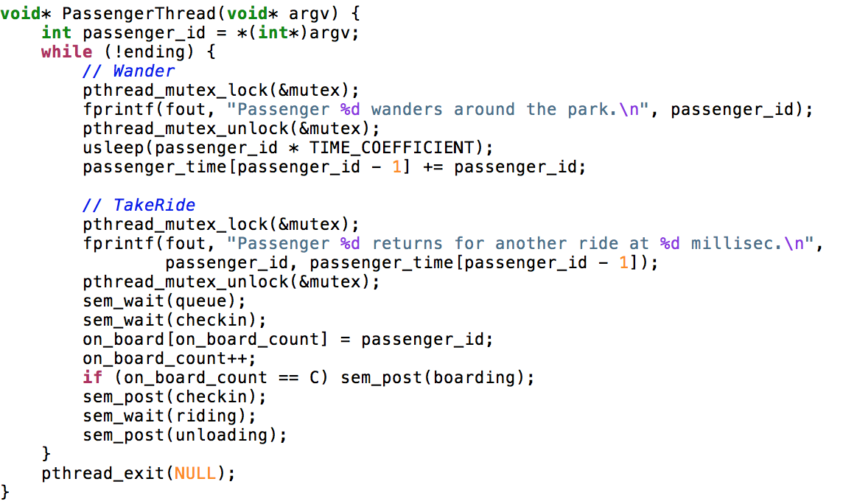
整体思路
pthread与semaphore混合实现
乘客线程

Slide 27
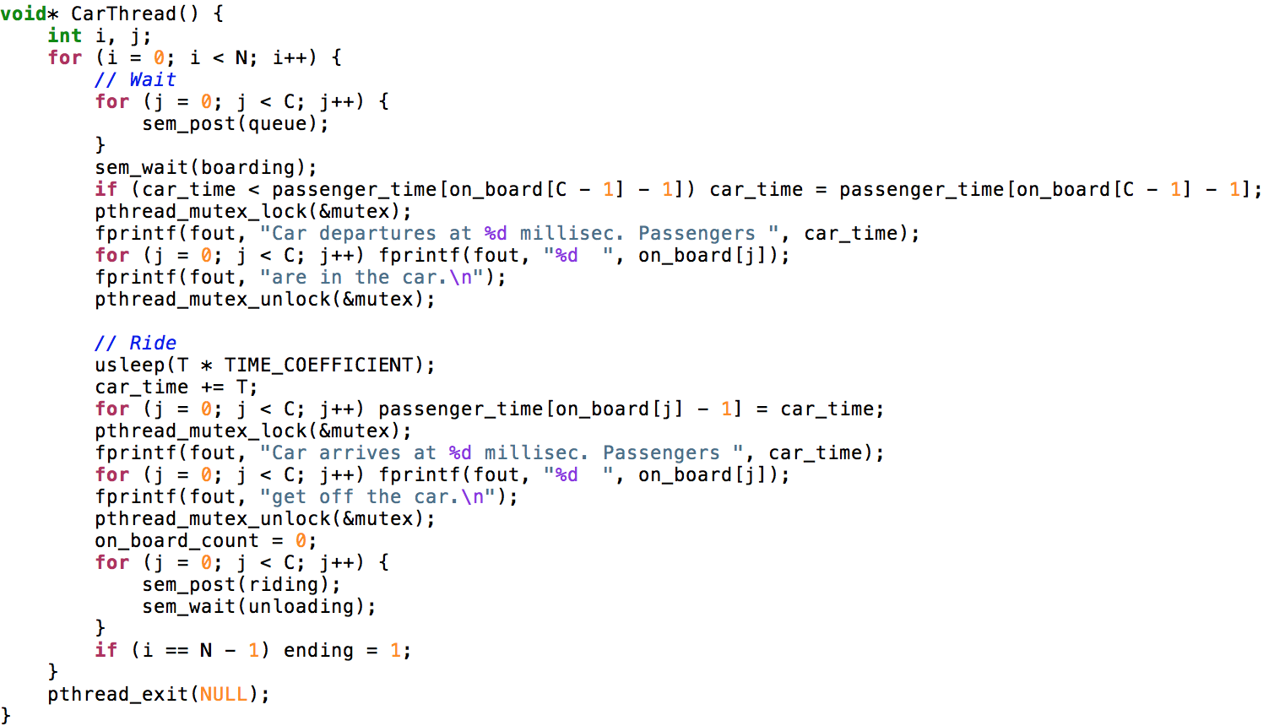
整体思路
过山车线程
pthread与semaphore混合实现

Slide 28
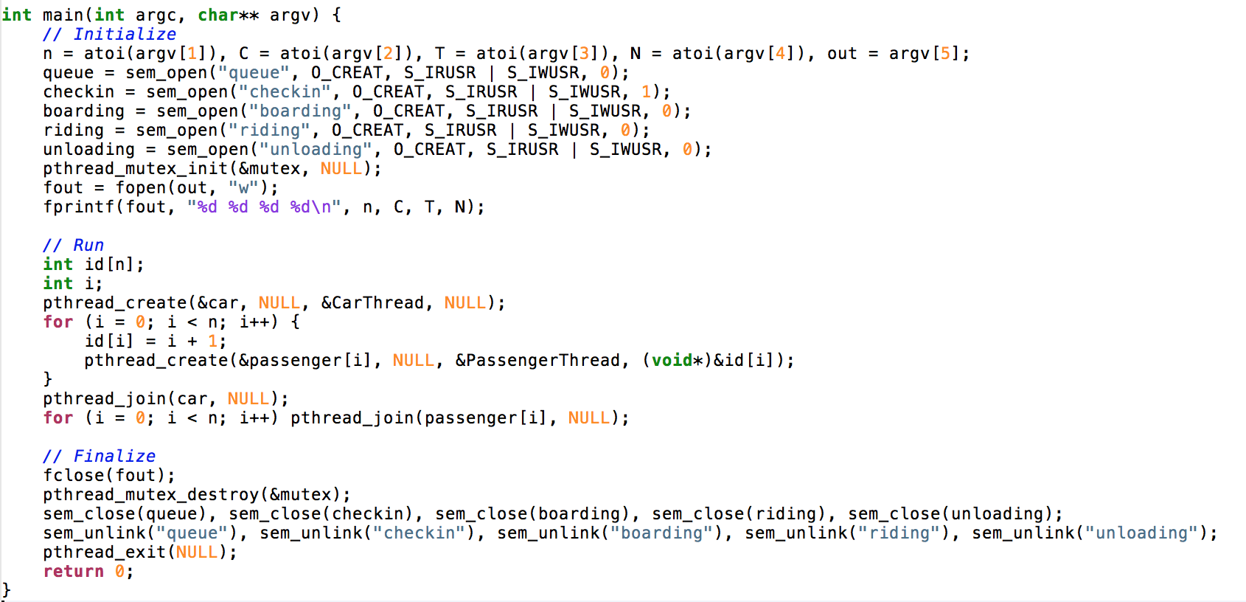
整体思路
pthread与semaphore混合实现
程序入口

